Slide 1

TRUNG TÂM ĐÀO TẠO LẬP TRÌNH VIỆT NHẬT
Điện thoại: | 0168 257 3999
Email: | laptrinhvietnhat@gmail.com
Website: | http://laptrinhvietnhat.com/

Slide 2
Nội dung buổi học
Mô hình MVC là gì?
Sự tương tác giữa các lớp trong mô hình MVC
Quy trình hoạt động mô hình MVC trong dự án website
Ưu điểm và nhược điểm của mô hình MVC
Ứng dụng thực tế mô hình MVC

Slide 3
Mô hình MVC là gì?
Mô hình MVC là một chuẩn mô hình và đóng vai trò quan trọng trong quá trình xây dựng – phát triển – vận hành và bảo trì một hệ thống hay một ứng dụng – phần mềm.
Nó tạo ra một mô hình 3 lớp Model – View – Controller tách biệt và tương tác nhau, giúp các chuyên gia có thể dễ dàng dựa vào mô hình để trao đổi và xử lý những nghiệp vụ một cách nhanh chóng.
Đây là một mô hình đã xuất hiện từ những năm 70 của thế kỷ 20 tại phòng thí nghiệm Xerox PARC ở Palo Alto, nó không phụ thuộc vào môi trường, nền tảng xây dựng hay ngôn ngữ phát triển.
Chúng ta có thể áp dụng mô hình MVC vào các dự án trong môi trường Windows, Linux… và sử dụng bất kỳ ngôn ngữ nào như PHP, ASP, JSP…

Slide 4
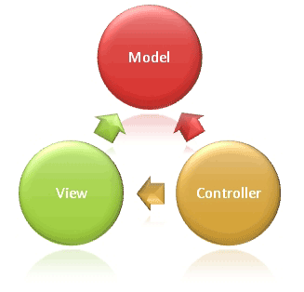
Mô hình MVC

Slide 5
Mô hình MVC được chia làm 3 lớp xử lý gồm Model – View – Controller :
Model : là nơi chứa những nghiệp vụ tương tác với dữ liệu hoặc hệ quản trị cơ sở dữ liệu (mysql, mssql… ); nó sẽ bao gồm các class/function xử lý nhiều nghiệp vụ như kết nối database, truy vấn dữ liệu, thêm – xóa – sửa dữ liệu…
View : là nới chứa những giao diện như một nút bấm, khung nhập, menu, hình ảnh… nó đảm nhiệm nhiệm vụ hiển thị dữ liệu và giúp người dùng tương tác với hệ thống.
Controller : là nới tiếp nhận những yêu cầu xử lý được gửi từ người dùng, nó sẽ gồm những class/ function xử lý nhiều nghiệp vụ logic giúp lấy đúng dữ liệu thông tin cần thiết nhờ các nghiệp vụ lớp Model cung cấp và hiển thị dữ liệu đó ra cho người dùng nhờ lớp View

Slide 6
Sự tương tác giữa các lớp trong mô hình MVC
Controller – View sẽ lấy những hình ảnh, nút bấm…hoặc hiển thị dữ liệu được trả ra từ Controller để người dùng có thể quan sát và thao tác. Trong sự tương tác này cũng có thể không có dữ liệu được lấy từ Model và khi đó nó chỉ chịu trách nhiệm hiển thị đơn thuần như hình ảnh, nút bấm…

Slide 7
Sự tương tác giữa các lớp trong mô hình MVC
Controller – Model là luồng xử lý khi controller tiếp nhận yêu cầu và các tham số đầu vào từ người dùng, controller sẽ sử dụng các lớp/hàm trong Model cần thiết để lấy ra những dữ liệu chính xác.

Slide 8
Sự tương tác giữa các lớp trong mô hình MVC
View – Model có thể tương tác với nhau mà không qua Controller, nó chỉ đảm nhận hiển thị dữ liệu chứ không phải qua bất kỳ xử lý nghiệp vụ logics nào. Nó giống như các vùng dữ liệu hiển thị tĩnh trên các website như block slidebar…

Slide 9
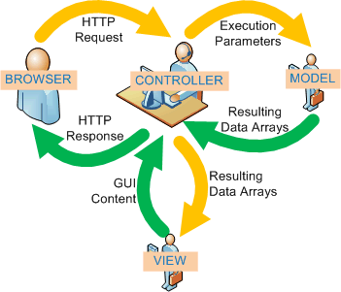
Quy trình hoạt động mô hình MVC trong dự án website

Slide 10
Mô hình bên trên là thể hiện mô hình MVC trong các dự án website và sẽ
hoạt động theo quy trình sau:
Người dùng sử dụng một BROWSER trình duyệt web bất kỳ (Firefox, Chrome, IE,…) để có thể gửi những yêu cầu (HTTP Request) có thể kèm theo những dữ liệu nhập tới những CONTROLLER xử lý tương ứng. Việc xác định Controllerr xử lý sẽ dựa vào một bộ Routing điều hướng.
Khi CONTROLLER nhận được yêu cầu gửi tới, nó sẽ chịu trách nhiệm kiểm tra yêu cầu đó có cần dữ liệu từ MODEL hay không? Nếu có, nó sẽ sử dụng các class/function cần thiết trong MODEL và nó sẽ trả ra kết quả( Resulting Arrays), khi đó CONTROLLER sẽ xử lý giá trị đó và trả ra VIEW để hiển thị. CONTROLLER sẽ xác định các VIEW tương ứng để hiển thị đúng với yêu cầu.
Khi nhận được dữ liệu từ CONTROLLER, VIEW sẽ chịu trách nhiệm xây dựng các thành phẩn hiển thị như hình ảnh, thông tin dữ liệu… và trả về GUI Content để CONTROLLER đưa ra kết quả lên màn hình BROWSER.
BROWSER sẽ nhận giá trị trả về( HTTP Response) và sẽ hiển thị với người dùng. Kết thúc một quy trình hoạt động.

Slide 11
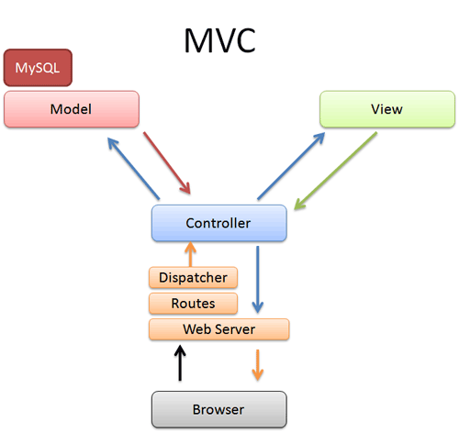

Slide 12
Ưu điểm của mô hình MVC
Các dự án có thể áp dụng ngay mô hình MVC mà không phụ thuộc môi trường, nền tảng xây dựng hay ngôn ngữ lập trình phát triển.
Quy hoạch các class/ function vào các thành phần riêng biệt Controller – Model – View, khi đó sẽ dễ dàng xây dựng – phát triển – quản lý – vận hành và bảo trì một dự án, tạo sự rõ ràng, trong sáng trong quá trình phát triển dự án, kiểm soát được các luồng xử lý và tạo ra các thành phần xử lý nghiệp vụ chuyên biệt hóa.
Tạo thành mô hình chuẩn cho nhiều dự án, các chuyên gia sẽ tiếp cận – tìm hiểu những dự án đó một cách nhanh chóng và hiệu quả . Nếu bạn nắm rõ mô hình MVC của một dự án nào đó, thì khi tiếp cận với một dự án khác mà bạn chưa từng biết hoặc tiếp xúc, nhưng nó lại được xây dựng với mô hình MVC thì sẽ không khó khăn gì mà cực kỳ dễ dàng. Học một nhưng có thể hiểu và sử dụng được mười.

Slide 13
Giúp các chuyên gia lập trình, nhà quản lý, nhà đầu tư, PM… có thể hiểu được dự án hoạt động ra sao hoặc giúp các lập trình viên dễ dàng quản lý – phát triển dự án. Nó không phải ngôn ngữ, nhưng khi họ cùng nhìn vào nó thì sẽ tự hiểu nó là gì, khi đó họ có thể trao đổi các yêu cầu và bàn bạc công việc.
Đây là một mô hình chuẩn, nó tối ưu nhất hiện nay so với nhiều mô hình khác và được sử dụng trong nhiều dự án và nhiều lĩnh vực, đặc biệt trong công nghệ sản xuất ứng dụng – phần mềm. Các lập trình viên sử dụng mô hình chuẩn MVC để có thể dễ dàng phân phối và chuyển giao công nghệ.
Đây là mô hình đơn giản, xử lý những nghiệp vụ đơn giản, và dễ dàng triển khai với các dự án nhỏ.

Slide 14
Nhược điểm của mô hình MVC
Yêu cầu về chuyên môn khá cao, có kiến thức vững về các mô hình chuẩn. Khó triển khai với những dự án yêu cầu phúc tạp hơn. Hiện nay đang có một khái niệm mô hình mới đó là HMVC đang dần thay thế cho MVC

Slide 15
Ứng dụng thực tế mô hình MVC
Có rất nhiều hệ thống, ứng dụng – phần mềm được xây dựng theo chuẩn mô hình MVC và được giới thiệu, phân phối như :
Zend Framework 1 & 2
Yii Framework
Phalcon
Codeingteger
.....
Đây là một vài ví dụ về những PHP Framework được xây dựng và áp dụng mô hình MVC rất hiệu quả hiện nay. Các bạn có thể tìm hiểu các tài liệu liên quan được cung cấp để có thể hiểu hơn chúng được phát triển và vận hành như thế nào.

